Slide 1
ЕЛЕКТРОННЕ ДЕКЛАРУВАННЯ ЗА 2024 ЗВІТНИЙ ПЕРІОД (АВТОЗАПОВНЕННЯ)

Slide 2
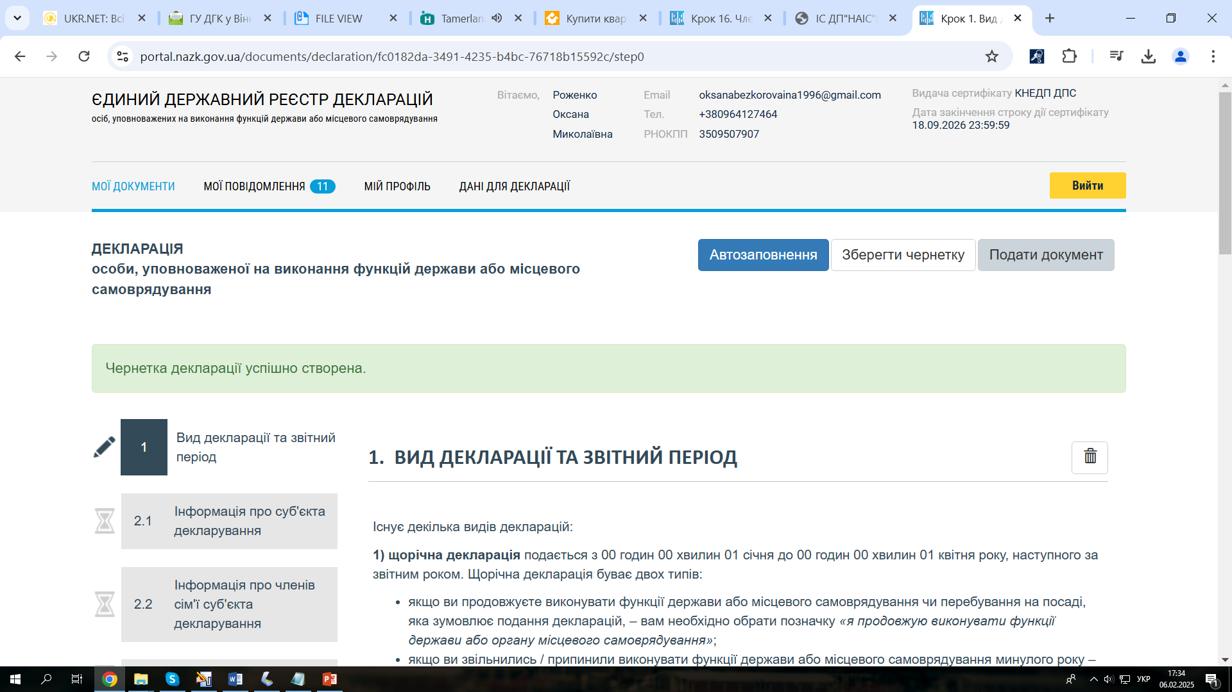

Slide 3
Для того, щоб скористатися функцією ”Автозаповнення”, оберіть вид декларації та відповідний звітний період (рік) Звертаю увагу, що автозаповнити можна лише декларації виду: “щорічна” та “кандидата на посаду”. Декларація виду “при звільненні” не автозаповнюється.
Також, зверніть будь ласка увагу на те, що інформація (АВТОЗАПОВНЕННЯ) є довідковою та потребує перевірки. Уточнення.
Для автоматичного заповнення чернетки декларації необхідно обрати об’єкти для їх перенесення, перевіривши дані на достовірність.
Отже, для того щоб отримати відповідне АВТОЗАПОВНЕННЯ РОЗДІЛІВ необхідно (зліва натиснути
«Обрати всі об’єкти всіх розділів» (дивитися 4-5-6 слайд).
При натисканні відповідної клавіші у Вас автоматично будуть заповнені такі розділи:
Розділ 2.1. «Інформація про суб’єкта декларування»;
Розділ 3. «Об’єкти нерухомості»; ДОДАТКОВО ІНФОРМУЄМО, ЩО ВІДОМОСТІ ПРО ЗЕМЕЛЬНІ ДІЛІЯНКИ МОЖУТЬ ДУБЛЮВАТИСЯ З ДАНИМИ ДЕРЖАВНОГО РЕЄСТРУ РЕЧОВИХ ПРАВ НА НЕРХОМЕ МАЙНО, ДЛЯ ЦЬОГО Вам необхідно буде зняти виділення з відповідного об’єкту цього блоку;
Розділ 4. «Об'єкти незавершеного будівництва;
Розділ 6. «Транспортні засоби»;
Розділ 7. «Цінні папери»;
Розділ 8. «Корпоративні права»;
Розділ 11. «Доходи, у тому числі подарунки»

Slide 4
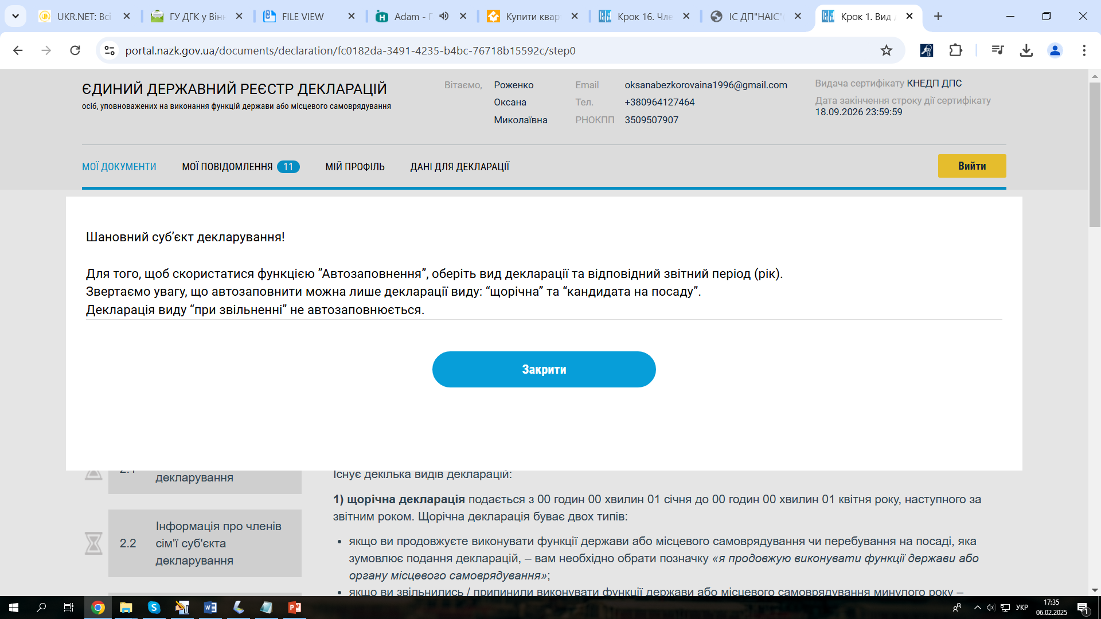

Slide 5
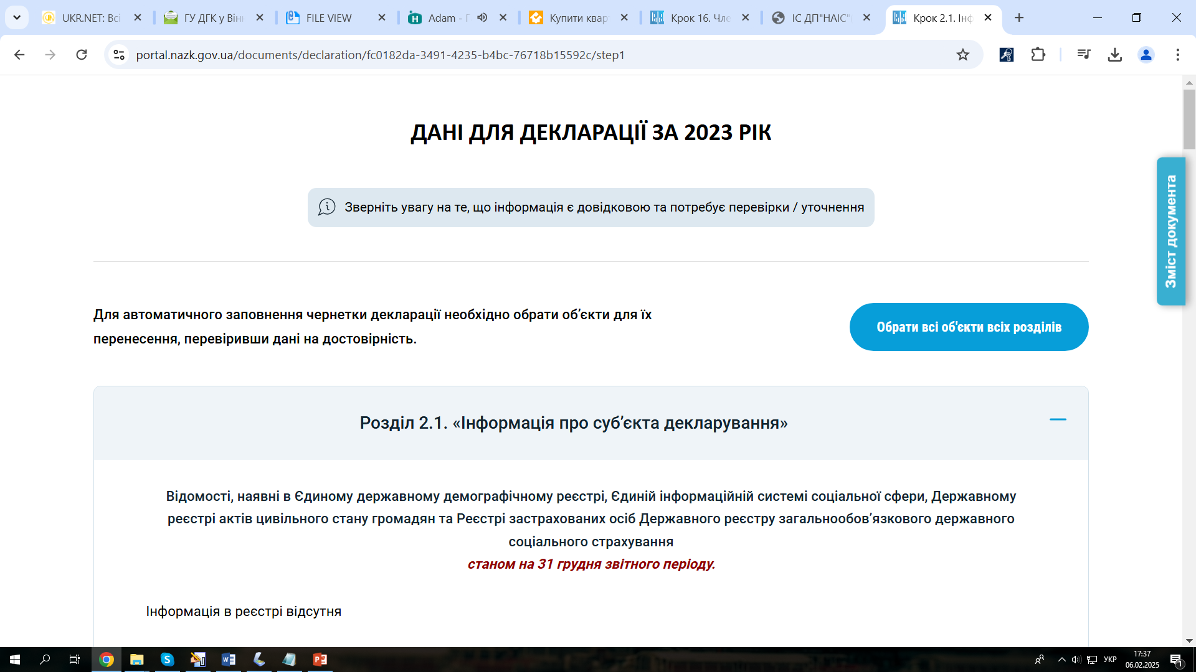

Slide 6
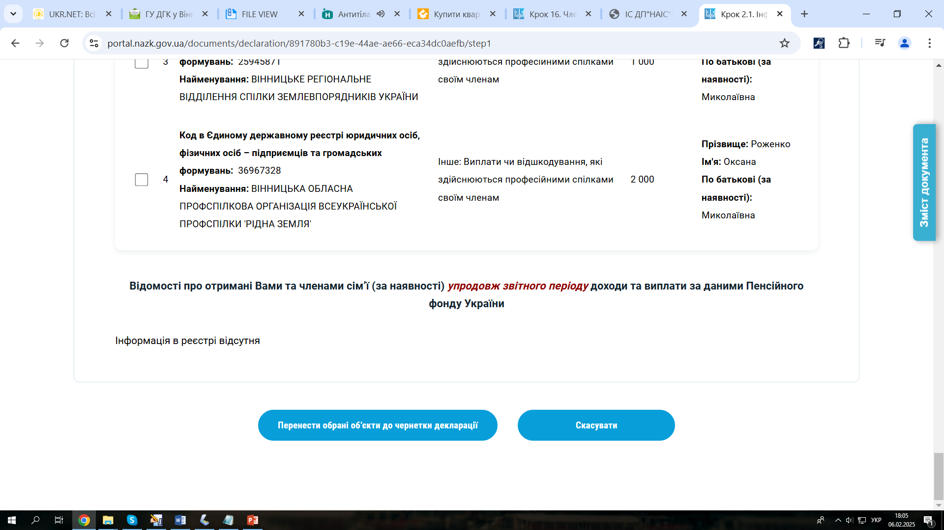

Slide 7
Отже, «Часткове автозаповнення чернетки декларації дозволяє НАЗК зібрати для декларанта дані про його та членів сім’ї майно і доходи, які знає про них держава, та автоматизований доступ до яких має НАЗК.
Зокрема, НАЗК, надало можливість допомогти декларанту зібрати інформацію із 14 реєстрів, до яких НАЗК має автоматизований доступ, для часткового заповнення 9 із 16 розділів декларації, у тому числі стосовно членів сім’ї, які погодились на це, підтвердивши це за допомогою мобільного застосунку “Дія”»,
Завдяки новій функції декларант має можливість не лише швидше заповнити декларацію, а й побачити неактуальну інформацію або помилки в інших реєстрах, виправити їх, що може стати йому в нагоді в майбутньому. Подальше збільшення обсягу інформації, що може бути перенесена у чернетку декларації, можливо за умови оцифрування документів. Це збереже документи від втрати, що особливо актуально в час повномасштабної війни, коли паперові дані можуть бути знищені в одну мить.
«Одна кнопка «Автозаповнення» передбачає три кроки декларанта до мети. Перший крок - збір інформації про себе та членів сім’ї через функцію “Дані для декларації” з використанням мобільного застосунку “Дія”.
Другий крок - обрання із запропонованих обʼєктів декларування ті, що мають бути перенесені у чернетку декларації, та перевірка достовірності даних про такі об’єкти.
Третій крок - підтвердження перенесення обраних об'єктів до чернетки декларації та її подання.
Хочу наголосити, що автоматизоване перенесення даних не звільняє декларанта від обов'язку зазначення у декларації всієї інформації про свої активи і доходи, у тому числі додаткової інформації, яка відсутня або не може бути перенесена з реєстрів.
Додатково інформую, що сформувати довідку “Дані для декларації” можливо один раз на рік, отже раджу формувати її в період кампанії декларування та уважно слідкувати за застереженнями у довідці, оскільки інформація з окремих реєстрів, наприклад, про корпоративні права та бенефіціарство, надається на дату формування довідки “Дані для декларації”, а не на кінець звітного періоду.
Враховуючи викладене зазначаємо, що уже зараз всі декларанти, які раніше отримували довідку “Дані для декларації” за 2023 рік зможуть протестувати автозаповнення, створивши нову чернетку декларації, звісно, не подаючи її. Особливо корисною ця функція є для кандидатів на посади, декларантів, які подаватимуть декларацію вперше, також тих, хто через наявне право на відтермінування строків подачі декларації подаватиме її одразу за 2021, 2022, 2023 та 2024 роки.

Slide 8
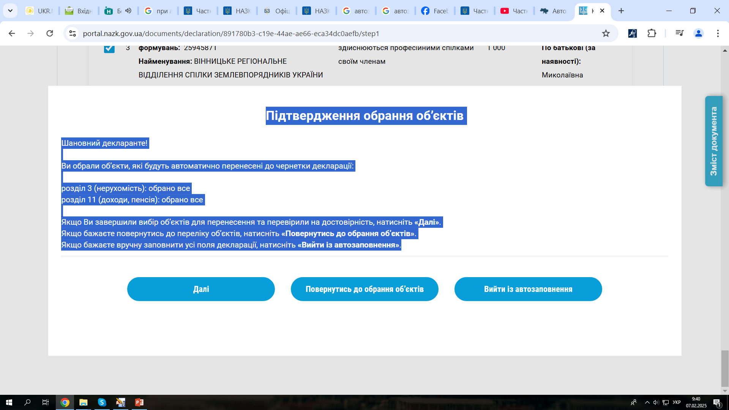

Slide 9
Наступним кроком при автозаповненні буде «Підтвердження обрання об’єктів»
Отже, Ви обрали обʼєкти, які будуть автоматично перенесені до чернетки декларації: розділ 3 (нерухомість): обрано все розділ 11 (доходи, пенсія): обрано все Якщо Ви завершили вибір об’єктів для перенесення та перевірили на достовірність, натисніть «Далі». Якщо бажаєте повернутись до переліку об’єктів, натисніть «Повернутись до обрання обʼєктів». Якщо бажаєте вручну заповнити усі поля декларації, натисніть «Вийти із автозаповнення».
Зокрема, натиснувши кнопку «ДАЛІ», Ви підтверджуєте достовірність даних про об’єкти, які обрали, та бажаєте перенести їх до чернетки декларації, натисність «Ок». Попереджаємо про кримінальну відповідальність згідно зі статтею 366-2 Кримінального кодексу України та адміністративну відповідальність згідно зі статтею 172-6 Кодексу України про адміністративні правопорушення за подання недостовірних відомостей у декларації. Якщо бажаєте повернутись до переліку об’єктів, натисніть «Повернутись до обрання обʼєктів». Якщо бажаєте вручну заповнити усі поля декларації, натисніть «Вийти із автозаповнення».
Перенесені об’єкти до чернетки декларації будуть позначені жовтим кольором.

Slide 10
